Slide 1
Numerical methods HW#6 회귀분석
신소재공학과
20130184
양운

Slide 2
Problem
회귀분석을 이용하여 △H_{m} curve fitting
$$∆H_{m}=x_{Ks}(1−x_{Ks})(L_{0}+({2x}_{Ks}−1)L_{1})$$
Linearization
$$\frac{∆H_{m}}{x_{Ks}(1−x_{Ks})}={(L}_{0}+({2x}_{Ks}−1)L_{1})$$
Regression analysis
$$\frac{∂S_{r}}{∂a_{0}}=0, \frac{∂S_{r}}{∂a_{1}}=0 → a_{0}{, a}_{1}$$
을 구한다.
$$Y=\frac{y}{x(1−x)}=a_{0}+a_{1}x+e$$

Slide 3
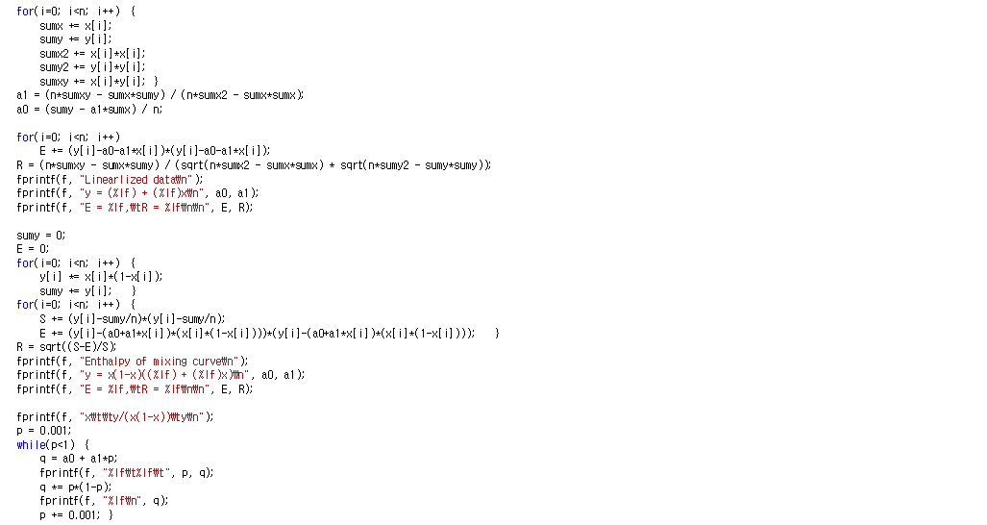
Code
$$E=\sum_{i=1}^{n}{{{(y}_{i}−a_{0}−a_{1}x_{i})}^{2}}$$
$$R=\frac{n\sum{x_{i}y_{i}−}\sum{x_{i}\sum{y_{i}}}}{\sqrt{n\sum{x_{i}^{2}−}({\sum{x_{i}})}^{2}}\sqrt{n\sum{y_{i}^{2}−}({\sum{y_{i}})}^{2}}}$$
0.001간격으로 계산하여
그 결과를 *.txt 형태로 출력

Slide 4
Result
y = (14894.230619) + (-4794.925467)x
E = 203.587186
R = -0.999999
표준편차 = 2.34571
y = x(1-x)((14894.230619) + (-4794.925467)x)
E = 5.648705
R = 1.00000
표준편차 = 0.390727

Slide 5
Conclusion
Sub regular model을 사용하여 액상에서의 enthalpy of mixing을 구할 때, data points를 linearization해줌으로써 오차가 거의 없도록 curve를 fitting 할 수 있었다. (R~1)
y = x(1-x)((14894.230619) + (-4794.925467)x)
➔ y = x(1-x)(12496.767886 – 2397.462734(2x-1))
L₀
L₁
$$∴ ∆H_{m}=x_{Ks}(1−x_{Ks})(L_{0}+({2x}_{Ks}−1)L_{1})$$

